Slide 1



PROJET SCIENTIFIQUE COLLECTIF
Soutenance intermédiaire

Slide 2
GROUPE MEC 11
AGIER Julien
COLSON Raphaël
CHAQUIQ ELBADRE Hamza
ESCANDE Maxime
IBEN BRAHIM Yahya
TUTEUR: SOUVESTRE Florent
COORDINATEUR: BODELOT Laurence
En collaboration avec le groupe INF 09

Slide 3
SOMMAIRE
I) Où en sommes-nous ?
II) Des problèmes inattendus
III) Nouveaux objectifs

Slide 4
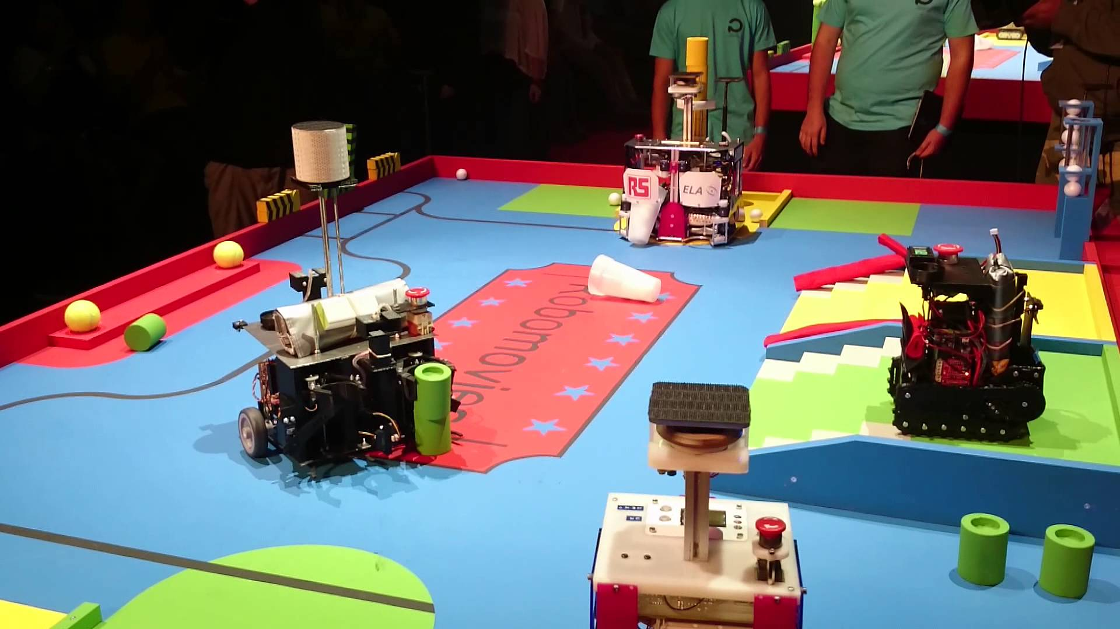
RAPPEL DU PROJET
Coupe de France de robotique : Mai 2019
Thème 2019 : ATOM FACTORY
Conception et réalisation d'un robot capable de marquer le maximum de points.

Slide 5
I) Où en sommes-nous ?

Slide 6
Objectifs initiaux
Objectif du groupe : réalisation d'un robot transmissible aux générations futures :
Base mobile fiable
Actionneurs modulables
Suivi d’une démarche industrielle

Slide 7
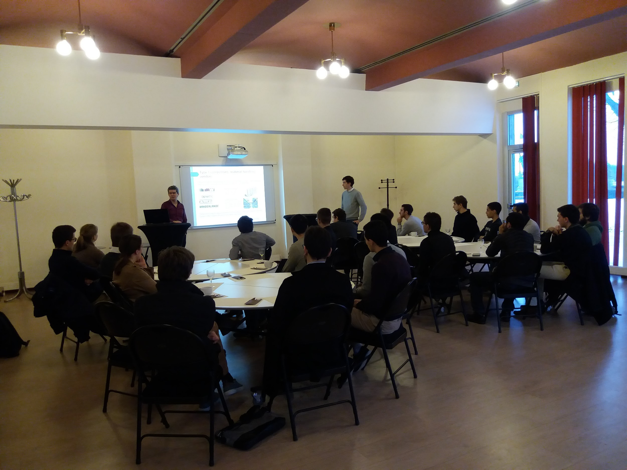
2) Le cadre
-Sponsorisation par Exotec Solutions ( 5000 euros)
-Travail en coordination avec le groupe info qui s’occupe de :
- L’asservissement des moteurs
- Calcul et optimisation de trajectoires
- Repérage vidéo
Visite Exotec le 23 janvier 2019

Slide 8
3) Le Design Control
-
Méthodologie formelle pour le développement d’un produit :
Expression du besoin (SRS)
Solution technique (TDR)
Test systématique (TP + TR)

Slide 9
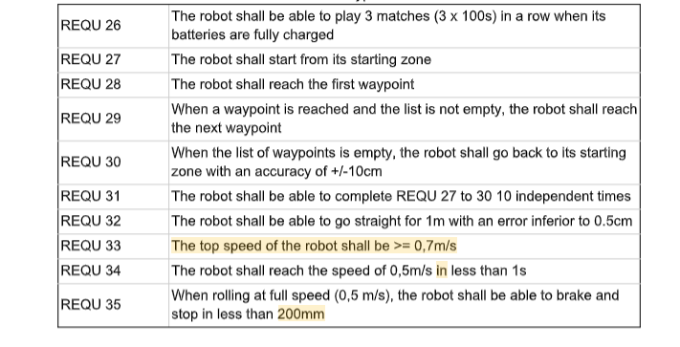
3) Le design control
SRS (system requirement specification)
Ce que le système doit faire ?

Slide 10
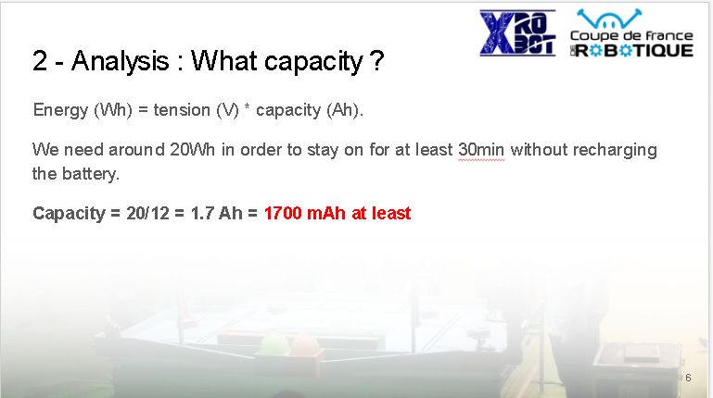
3) Le design control
TDR (technical detail review)
Résoudre un problème et justifier le choix du matériel
Extrait TDR Batteries

Slide 11
3) Le design control
TP (test plan)
La façon dont on teste chacune des performances
Tested Requirement number | Requirement | Action | Expected outcome
REQU 1 | The perimeter of the robot shall not exceed 1200mm at rest, and 1500mm when deployed | Wrap the robot with a paper and measure the perimeter of the robot | L <= 1200mm at rest L <= 1500mm deployed
REQU 4 | The height of the robot shall never exceed 350mm. However it shall be tolerated that the height of the emergency stop button reaches 375mm. | Measure the vertical distance between the ground and the top of the robot. Measure the vertical distance between the ground and the top of the button | Height <= 350mm Height with button <= 375mm

Slide 12
4) Dimensionnement
Bien dimensionner ses composants est primordial pour pouvoir avancer dans la bonne direction.
Estimer des performances requises
Trouver les composants adaptés pour les respecter

Slide 13
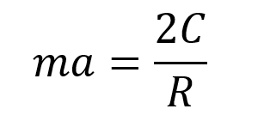
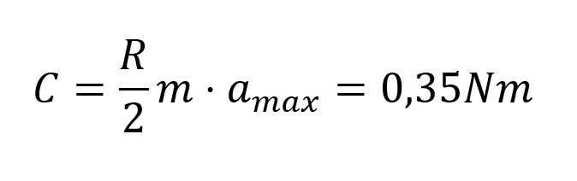
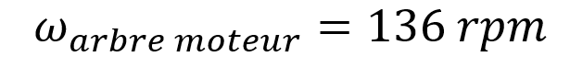
4) Dimensionnement
Moteurs
Cahier des charges :
vitesse de pointe de 1m/s
distance de freinage de 10 cm
Quel couple est nécessaire pour le moteur ?
Pour une roue de rayon R, un bilan des actions mécaniques extérieures conduit au résultat suivant :
Pour la rotation, en prenant R =6cm on a
Soit

Slide 14
4) Dimensionnement
Moteurs
Choix de brushed motors car plus facile d’emploi
Tension de 12V car plus facile d’emploi
Puissance maximale possible
On cherche à maximiser le couple avec pour contrainte la vitesse de 1m/s
Vitesse de rotation du moteur | 6002,415 | rpm
Nominale | 10700 | rpm
Couple en amont du réducteur | 1,12E-02 | N.m
Nominal | 1,46E-02 | N.m
Puissance | 6,72E+01 | W

Slide 15
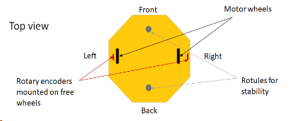
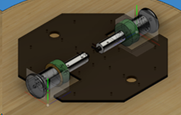
4) Dimensionnement
Architecture
Notes:
Maxime
Base octogonale
Point important pour notre mandat : séparation de la codeuse et de la motricité. (Contact ponctuel, excentré)

Slide 16
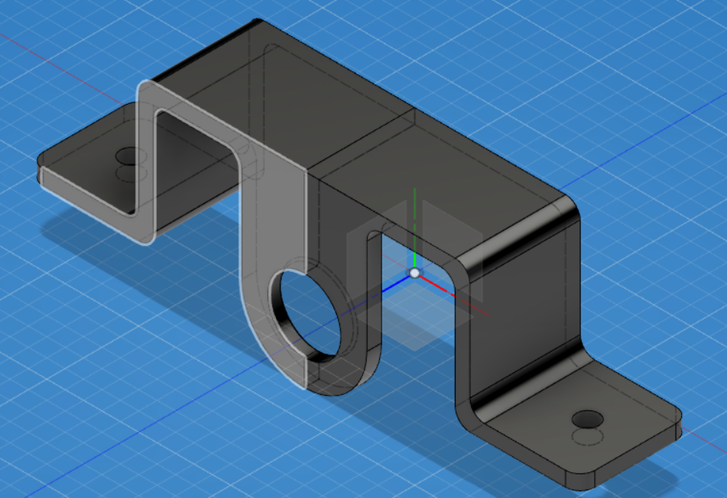
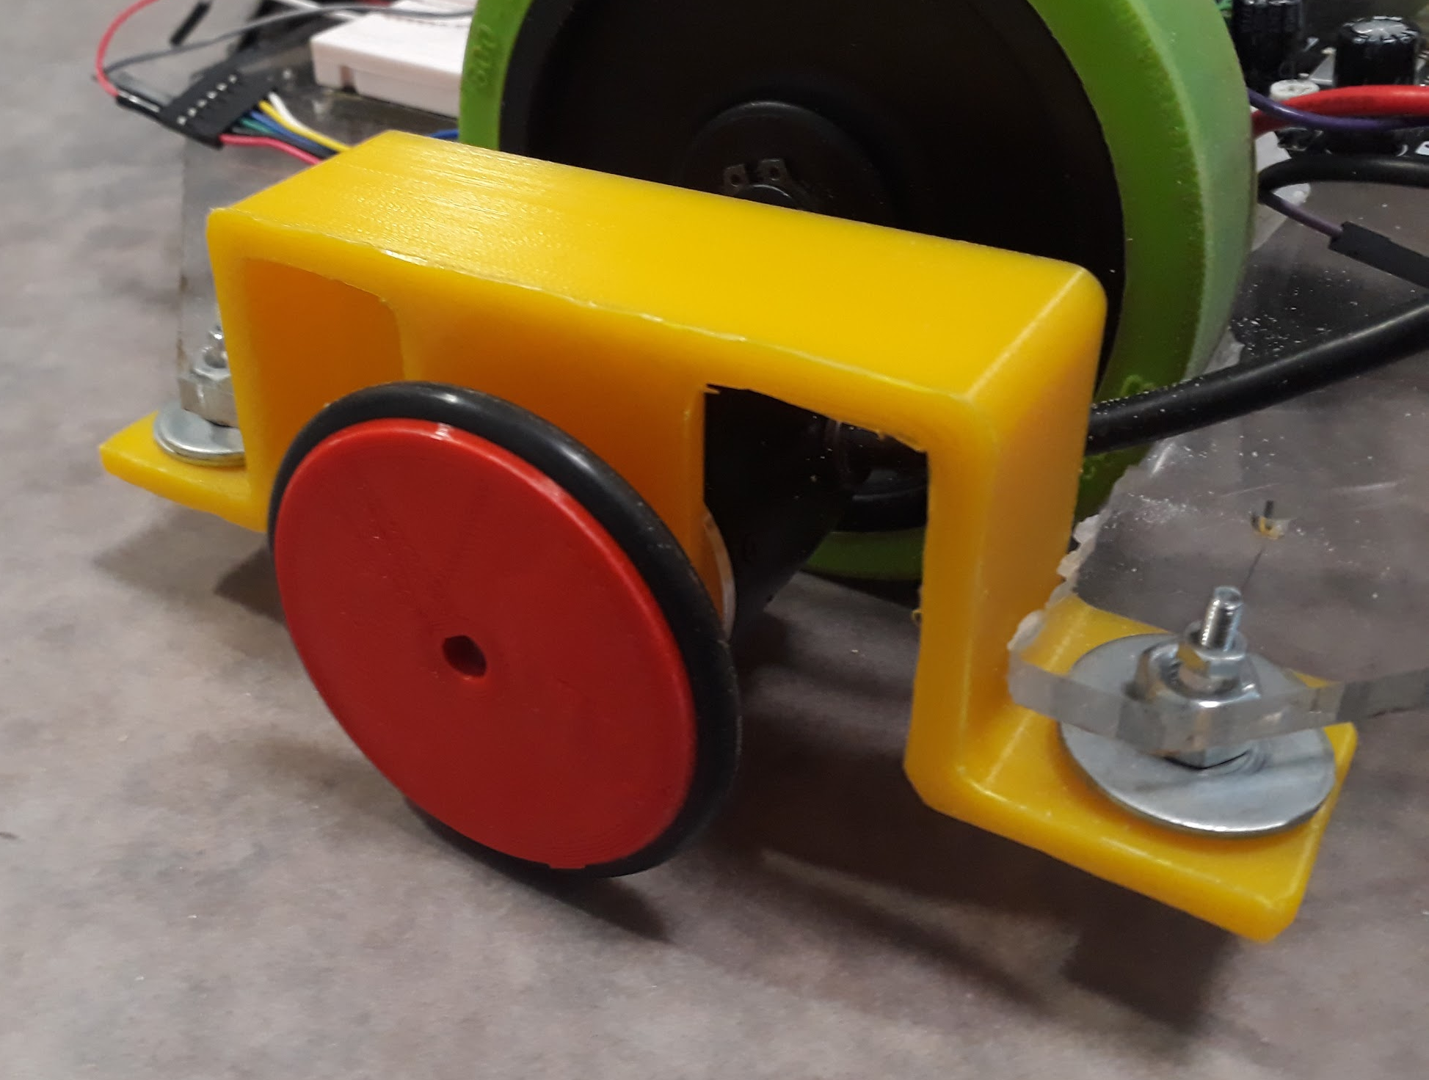
4) Dimensionnement
Architecture
Design 3D
Impression 3D
Bride des codeuses
Notes:
Maxime

Slide 17
4) Dimensionnement
Architecture
Evolution de la pièce
Déformation suffisante ?
Glissière ?
Hyperstatisme
Rappel : élastique ?
Bride des codeuses
Notes:
Maxime
Déformation -> forme plus fine déformable. Pièce en métal?
Glissière
hyperstatisme explain
Rappel adapté

Slide 18
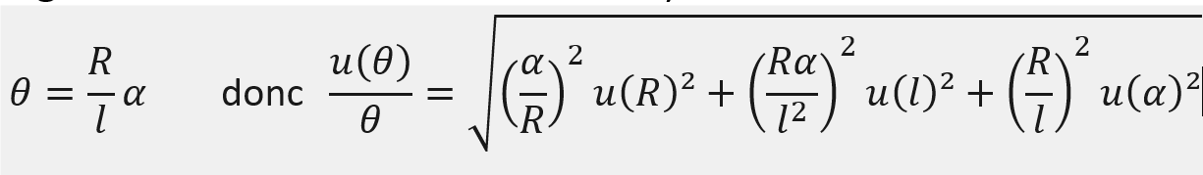
4) Dimensionnement
Architecture
Pour une rotation de θ du robot, α l’angle de rotation de la roue codeuse
Originellement pour un déplacement surévalué de coupe de robotique erreur de moins de 5 cm :
codeuse de 3 cm : 1/1000ème
codeuse de 5 cm : 1/1700ème

Slide 19
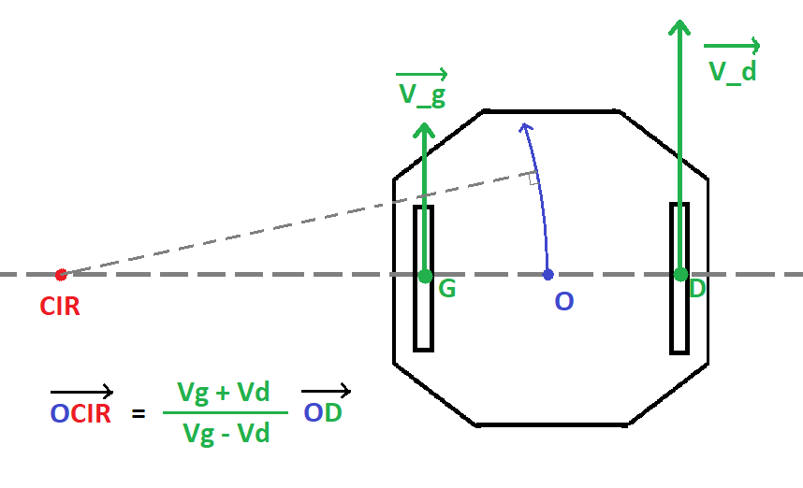
ASSERVISSEMENT
Calcul du déplacement à partir des données transmises par les encodeurs : Utilisation du CIR
Calcul du déplacement dans un référentiel lié au robot, puis dans le référentiel lié à la table

Slide 20
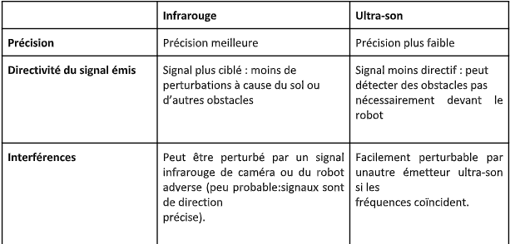
4) Dimensionnement
Capteurs
Deux familles de capteurs:

Slide 21
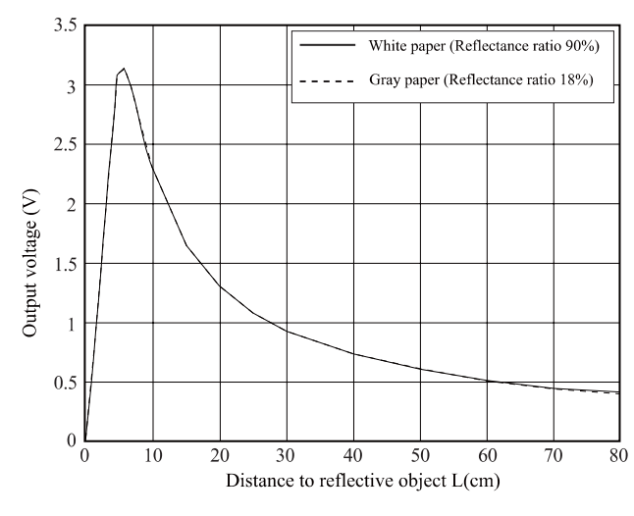
4) Dimensionnement
Capteurs
Choix technique: SHARP GP2Y0A41SK0F

Slide 22
4) Dimensionnement
Alimentation
bon compromis énergie / poids
résistance à l’usure et le prix de la batterie
cahier des charges pour la batterie :
- fonctionner 30 min sans recharge
- La tension de sortie = 12V
- courant de décharge suffisant
- ...

Slide 23
4) Dimensionnement
Alimentation
Puissance totale consommée :
PT = 2*Pm + Pa + Pr = 38 W
Moteur Arduino Raspberry Pi
Energie (Wh) = tension (V) * capacité (Ah)
Energie (Wh) = Puissance / durée
Energie = 19 Wh capacité = 1500 mAh

Slide 24
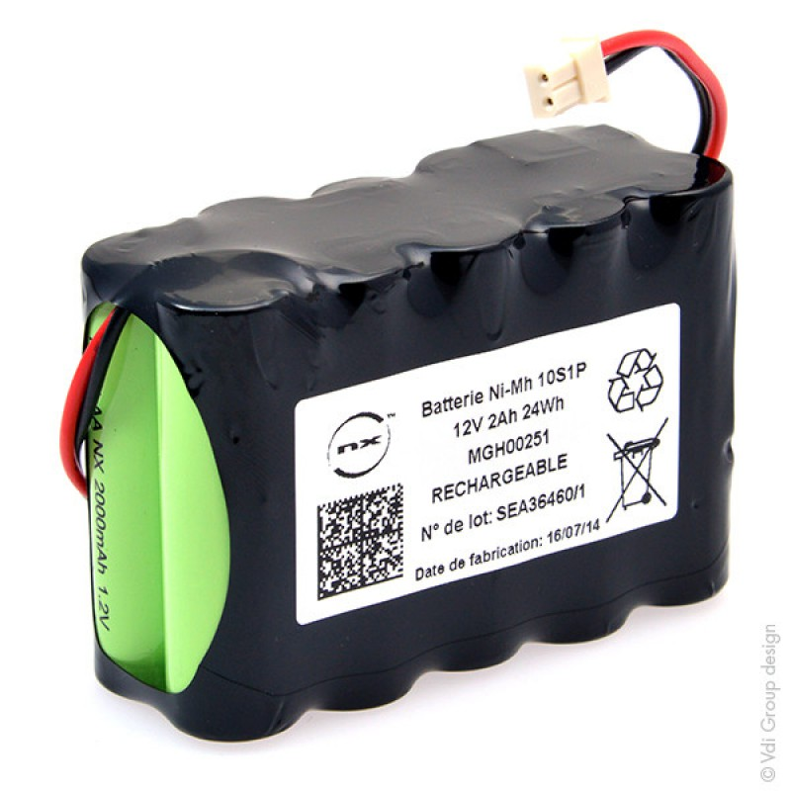
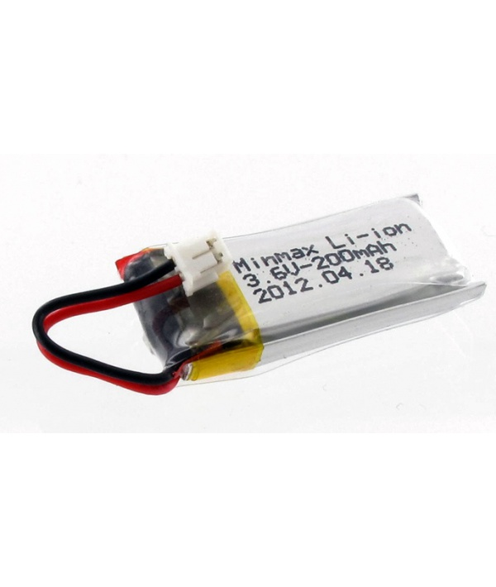
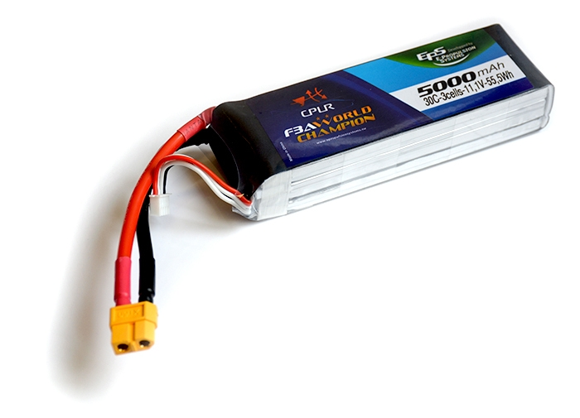
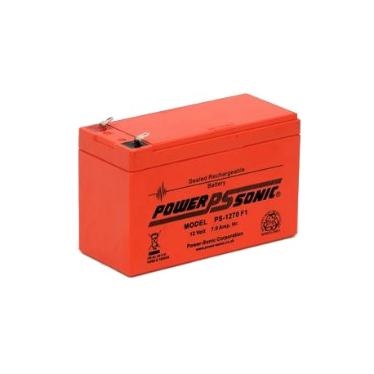
4) Dimensionnement
Alimentation
NiMH
Li -Ion
Lipo
Pb

Slide 25
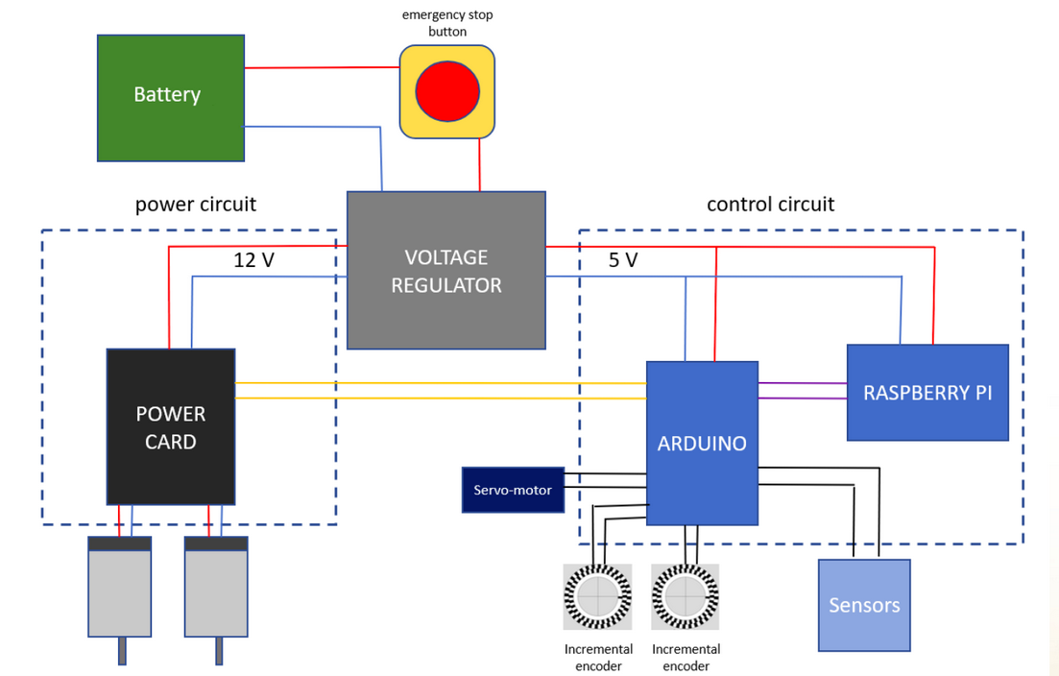
4) Dimensionnement
Alimentation
Choix de la structure

Slide 26
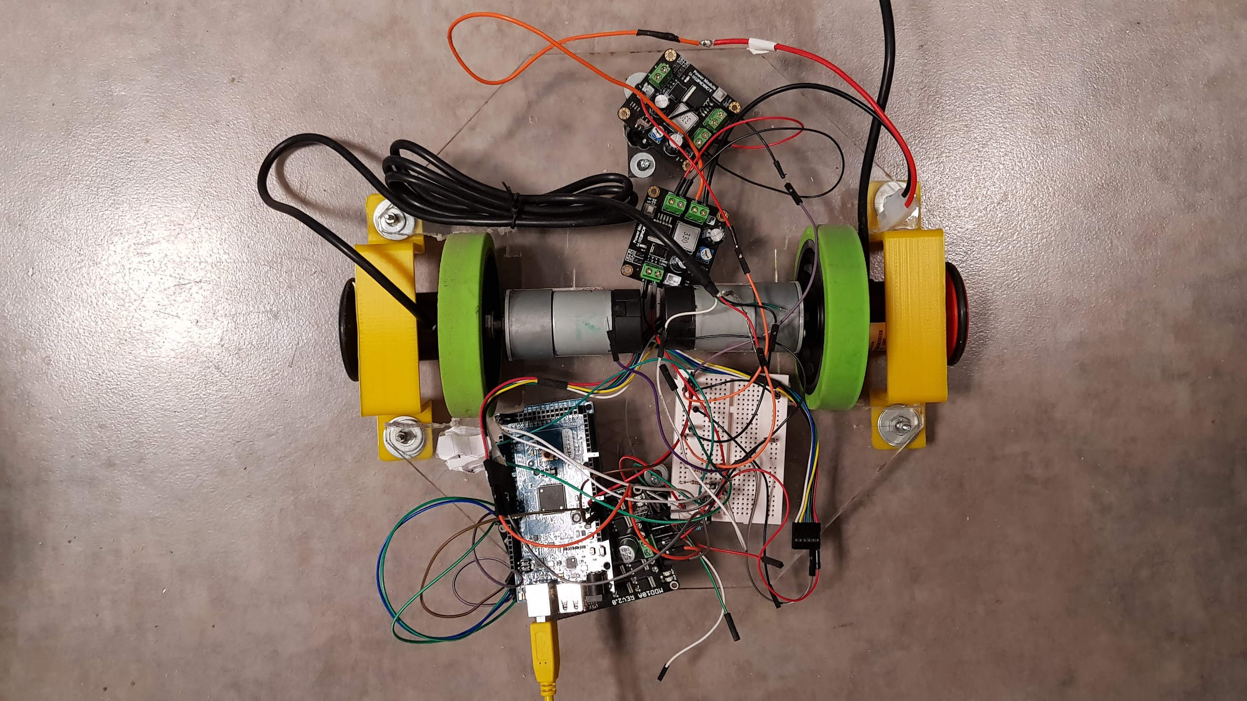
5) État actuel du robot
Construction de base mobile: système moteur+encodeur
Notes:
Maxime
Priorité aux résultats directs : prototype
Ancien moteur et carte, roule mais pas asservis, problème de montage -> amélioration
Futur : coque et étage pour les modules futurs

Slide 27
II) Des problèmes inattendus

Slide 28
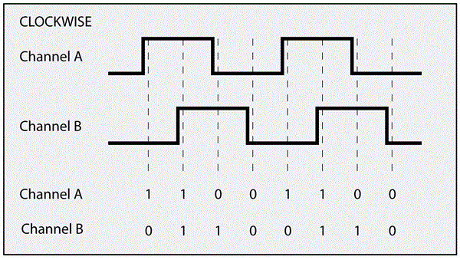
Encodeurs trop précis
Précision nécessaire : 1/1700ème
1er achat : encodeurs 1/5000 P/R
Problème : 100kHz, Arduino surchargé !
Solutions envisagées :
Changer Arduino -> non retenu (cf. suite)
Changer encodeurs -> 600 P/R (précision 1/2400)

Slide 29
2) Arduino ou Raspberry Pi ?
Pour ne manquer aucun click des encodeurs, Arduino et Raspberry Pi ont des pins capables de gérer les “interruptions”
Problème : à 100kHz, Arduino est surchargé
Solution envisagée : Utiliser Raspberry Pi, dont la puissance de calcul est bien supérieure
Conclusion : Raspberry n’est pas adaptée, encore moins performant

Slide 30
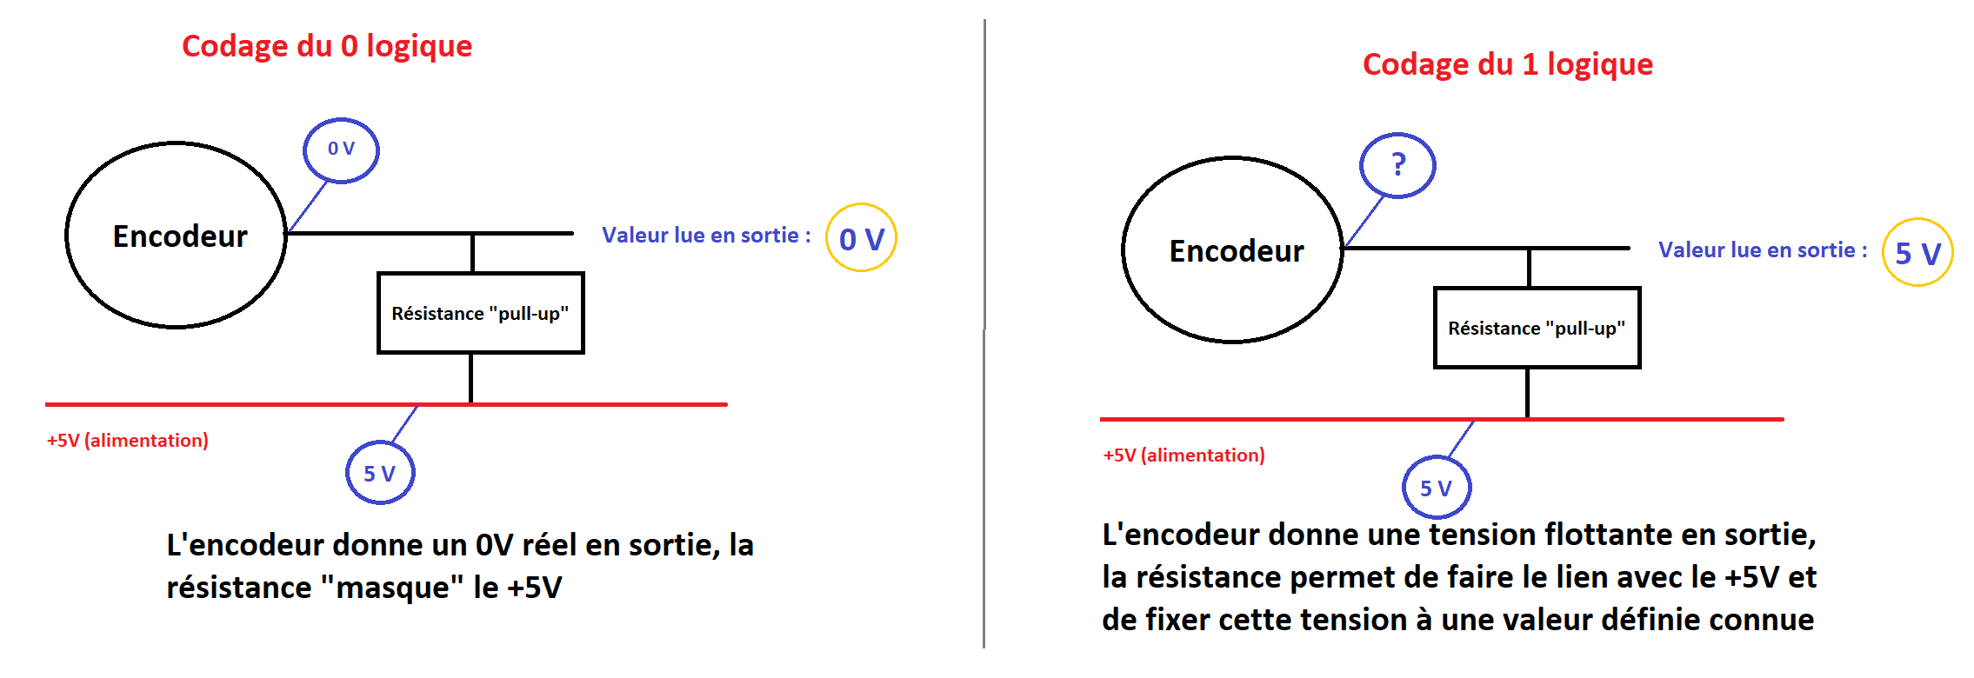
3) Résistance pull-up
Problème : le 1 logique de l’encodeur est une tension non définie
Solution :
Notes:
schéma avec convention normale, 5V en haut “up”

Slide 31
III) Nouveaux objectifs

Slide 32
Nous avons accumulé un retard important sur notre emploi du temps prévisionnel.
Plutôt que de bâcler le travail, nous nous recentrons sur notre idée initiale : efficacité du robot et transmission.
Priorité à la construction d’une base solide, fiable et modulable
Cela veut sans doute dire que nous ne participerons pas à la coupe cette année.

